Slide 1


Эволюция потребительских требований к пространственным данным в условиях цифровой
трансформации
Исполнительный директор – директор филиала
ППК «Роскадастр» «Уралгеоинформ»
Павел Анатольевич Анашкин
XXIV Международная научно-техническая конференция
«Цифровая реальность: космические и пространственные данные, технологии обработки», Екатеринбург, 2025

Slide 2

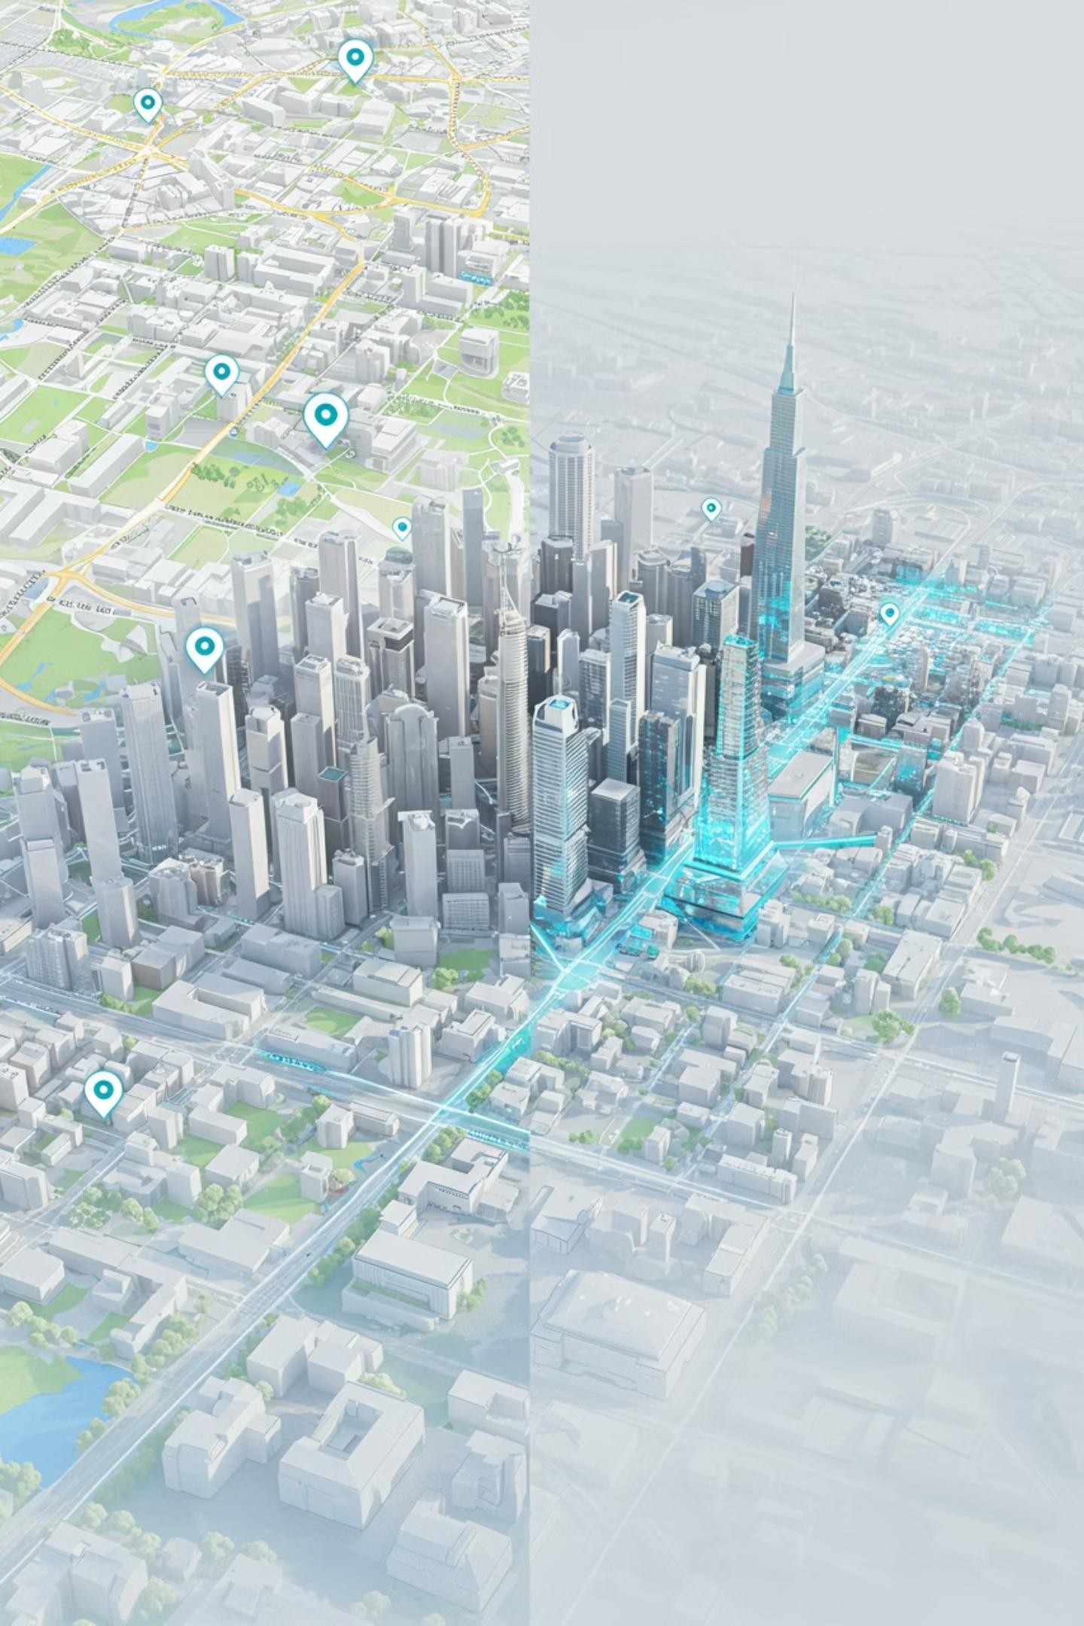

Актуальность: Почему меняются требования?
В современной цифровой экономике происходит фундаментальный сдвиг в понимании ценности пространственных данных. Данные становятся
«сырьем» для цифровой экономики, а сервисы — её «продуктами».
Потребитель
Формулирует запрос на решение конкретной задачи
Сервис
Предоставляет готовое решение на основе данных
Информационная модель
Структурированные и семантически насыщенные данные
Пространственные данные
Базовый источник геопространственной информации
Примеры трансформации: вместо простой «карты» создается сервис подбора участка для аквакультуры, вместо статичного «плана» разрабатывается
«цифровой двойник» для управления городом.

Slide 3

Цель доклада
Основная цель
Проследить эволюцию требований от «данных на диске» к «модели в сервисе» и понять, как это меняет подходы к работе с геопространственной информацией.
Ключевые задачи
01
02
03
Выявление атрибутов
Определить ключевые атрибуты данных, необходимые для современных сервисов и цифровых решений
Анализ вызовов
Проанализировать основные вызовы, которые новые требования создают для поставщиков данных
Практическая демонстрация
Показать практическую реализацию новых подходов на примере сервиса «Аквакультура»

Slide 4





От Данных — к Сервисам и Решениям
БЫЛО
СТАЛО
Статичные данные
Информационная модель
Ортофотопланы
Топографические карты
Векторные слои
Семантически насыщенная
Динамическая
Интероперабельная
Способ доставки
Способ доставки
Файлы для скачивания
Физические носители
FTP-серверы
API в реальном времени
Веб-сервисы
Мобильные приложения
Контроль качества
Оценка качества постфактум, после получения данных пользователем
Ценность
Ценность заключается в решении конкретной задачи пользователя

Slide 5



Новый продукт:
Информационная модель территории
Современная информационная модель территории представляет собой многослойную структуру, где каждый уровень добавляет ценность и функциональность.
Геометрия
Координаты, контуры, пространственные отношения
Атрибуты
Кадастровый номер, назначение, этажность, площадь
Семантика и связи
Ограничения из реестров, нормативно-правовая привязка
Актуальность
Версионность, история изменений, временные метки
Каждый слой модели обеспечивает определенный уровень функциональности и позволяет решать все более сложные задачи пользователей.

Slide 6

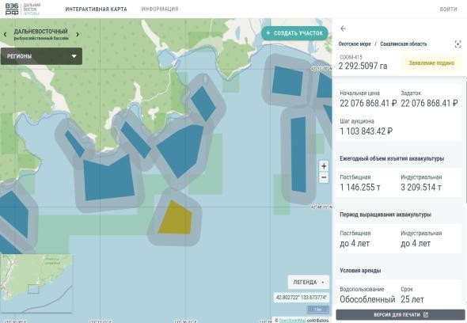
АТРИБУТ 1:
Семантическая насыщенность и Интероперабельность
Требование к современным данным
Машиночитаемые данные, готовые для автоматического анализа алгоритмами сервиса. Возможность бесшовной интеграции (интероперабельность) с другими системами.
Ключевые системы для интеграции:
ЕГРН (Единый государственный реестр недвижимости)
Реестры ограничений использования земель
Отраслевые информационные системы
Системы государственных услуг

Slide 7



АТРИБУТ 2:
Актуальность и Достоверность
Near-real-time
Данные обновляются в режиме, близком к реальному времени. Задержка между изменением в реальном мире и отражением в системе минимальна.
Верификация
Механизмы подтверждения достоверности данных с прослеживаемостью к первоисточнику. Каждое изменение документируется.
Критичность
Неактуальные данные приводят к прямым убыткам для бизнеса и снижению качества государственных услуг.
Требование: Данные должны отражать текущее состояние объектов с минимальной задержкой и гарантированной достоверностью.

Slide 8




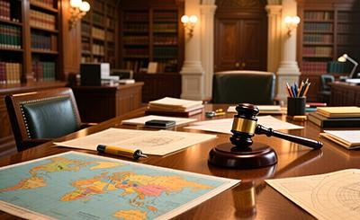
АТРИБУТ 3:
Нормативно-правовая чистота
Правовая привязка
Полномочия органов власти
Каждый объект информационной модели должен иметь однозначную правовую привязку к действующим нормативно- правовым актам.
Данные должны четко отражать полномочия различных органов власти и их зоны ответственности.
Юридическая значимость
Информационная модель становится основой для принятия юридически значимых решений
и действий.
Примеры правовой привязки:
Земельный кодекс РФ
Водный кодекс РФ
Федеральные законы о рыболовстве
Региональные правила землепользования
Санитарные нормы и правила

Slide 9
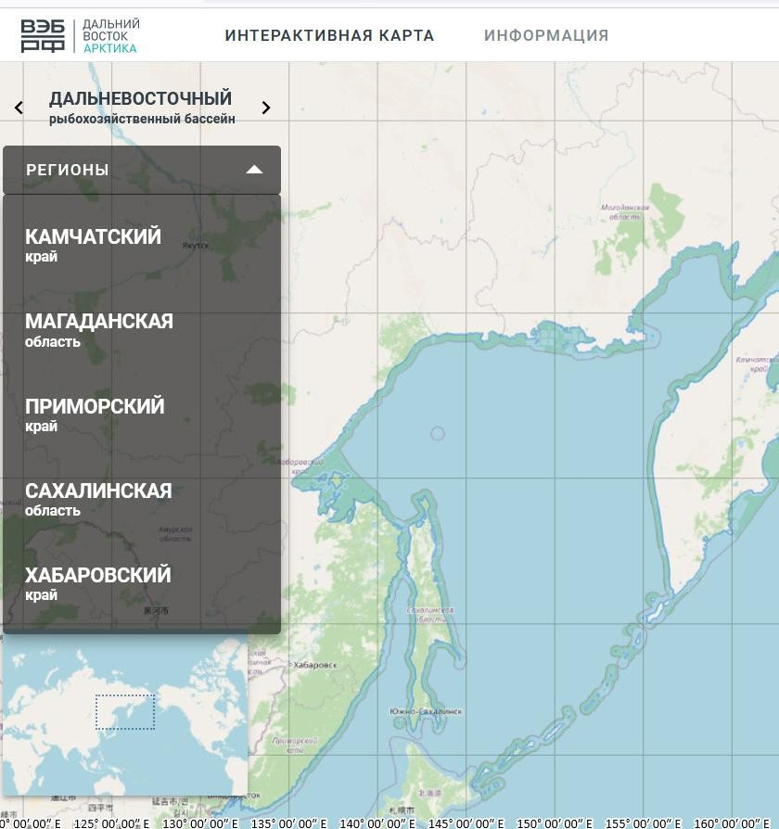

Сервис «Аквакультура»
1
Старый подход
Инвестор месяцами собирал справки из множества ведомств: Росрыболовства, Минобороны, Роспотребнадзора. Процесс занимал до 180 дней.
Новый подход
Сервис на основе информационной модели в реальном времени показывает свободные участки, автоматически проверяя ВСЕ ограничения.
2
Ключевые преимущества
Скорость
Срок принятия решений сокращен с 180 до 70 дней
Прозрачность
Все ограничения видны сразу в едином интерфейсе
Достоверность
Данные поступают напрямую из официальных источников

Slide 10



Вызовы для поставщиков данных
Вызов 1: От технологий к онтологиям
Традиционный подход
Фокус на технологиях сбора данных: съемочное оборудование, программное обеспечение, форматы хранения.
Новый подход
Акцент на семантической интероперабельности: данные должны
«понимать друг друга» без дополнительной обработки.
Главная проблема — не собрать данные, а заставить их «понимать друг друга». Это требует разработки онтологий и эталонных моделей данных.
Необходимые решения:
Разработка единых онтологий предметных областей
Создание эталонных моделей данных
Стандартизация API и протоколов обмена
Внедрение семантических технологий

Slide 11





Вызовы для поставщиков данных
Вызов 2: «Последняя миля» доставки ценности
Данные
Сырые пространственные данные высокого качества
Обработка
Аналитика, обогащение, структурирование
Доставка
API, веб-сервисы, мобильные приложения
Потребитель
Получает готовое решение своей задачи
API-интерфейсы
Программные интерфейсы для автоматической интеграции с внешними системами и сервисами.
Веб-сервисы
Онлайн-платформы для интерактивной работы с данными через браузер.
Мобильные приложения
Приложения для работы с данными в полевых условиях и на мобильных устройствах.
Данные теряют ценность без удобных каналов доставки. Ценность создается на стороне потребления.

Slide 12


Основные выводы
1. Сдвиг парадигмы
Произошел фундаментальный сдвиг: запрос сместился с
«данных» на «сервисы на основе данных». Потребители хотят
решения, а не информацию.
2. Ключевые атрибуты качества
Критически важными стали: семантическая насыщенность, актуальность в реальном времени и нормативно-правовая чистота данных.
3. Новые критерии конкуренции
Конкуренция происходит на уровне удобства интеграции и способности решать конечные задачи бизнеса и государства.
Что это означает для отрасли:
Необходимость пересмотра бизнес-моделей
Инвестиции в технологии интеграции
Развитие компетенций в области сервисов
Сотрудничество для создания стандартов

Slide 13


Перспективы: Данные как сервис (DaaS)
Текущее состояние
Переходный период от продажи данных к предоставлению сервисов
на их основе
1
2
Ближайшее будущее
Развитие модели Data-as-a-Service (DaaS) — подписка на постоянно обновляемую, готовую к использованию информационную модель
Долгосрочная перспектива
Полная интеграция пространственных данных в цифровую экосистему
государства и бизнеса
Ключевые факторы успеха
3
Скорость доступа
Мгновенный доступ к актуальным данным через современные API
Актуальность
Постоянное обновление данных в режиме реального времени
Легкость интеграции
Готовность данных к работе «здесь и сейчас» без дополнительной обработки
Успех будет определяться не объемом архивов, а скоростью, актуальностью и легкостью доступа к данным.
Заключение: Переход к модели DaaS требует от всех участников рынка совместной работы над онтологиями и стандартами. Только так мы сможем создать по-настоящему интероперабельную экосистему пространственных данных.

Slide 14
ПРИГЛАШАЕМ К СОТРУДНИЧЕСТВУ!

